Slide 1

Kubernetes in der Hosentasche
Lokale Orchestrierung verteilter Anwendungen mit .NET Aspire

Slide 2
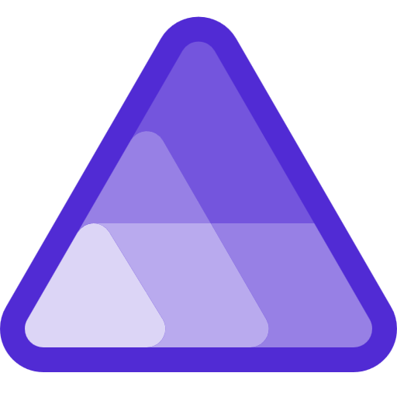
Was ist .NET Aspire?
.NET Aspire bietet Tools, Vorlagen und Pakete, mit denen Sie beobachtbare, cloudfähige und produktionsreife Anwendungen erstellen können.

Slide 3
Erstellen verteilter Anwendungen für Azure
Mehrere Anwendungen verwalten
“Wiring up” mehrerer Anwendungen ist aufwändig
Konfigurieren von Connections
Sicherstellen dass es keine Konflikte gibt (Ports etc.)
Startreihenfolge festlegen/Abhängigkeiten sicherstellen
Anwendungen sind “Einzelkämpfer”
Keine zentrale Stelle um den Status aller Anwendungen zu sehen
Logging, Traces, Metrics i.d.R. getrennt eingerichtet und damit schwer zu überwachen

Slide 4
Erstellen verteilter Anwendungen für Azure
Einbinden von Drittsystemen via Docker
Z.B. Redis, RabbitMQ, etc.
Möglich via Docker-Container/docker compose
Aber erneut:
Zugriff konfigurieren
korrekte Version sicherstellen
Docker-Container herunterladen und sicherstellen dass sie gestartet sind …
Im Falle einer API und einer Frontend-Anwendung machbar, aber bei mehreren APIs/Anwendungen großer Aufwand

Slide 5
.NET Aspire to the rescue …
.NET Aspire hilft hier, indem mehrere hilfreiche Systeme zur Verfügung gestellt werden, die die Entwicklung verteilter Anwendung vereinfachen.
Observability/Monitoring
Aspire bietet ein Dashboard als zentrale Stelle für alle Anwendungen
Enthält Health-Checks, Telemetrie-Daten (OpenTelemetry), Logging und Metriken
Einfache Integration möglich, z.B. Azure Monitor

Slide 6
.NET Aspire to the rescue …
Effizienter arbeiten
.NET Aspire beinhaltet Service Discovery und Konfiguration Management
Zugriff auf die Applikationen via Name auch im Code
Starten von Systemen in korrekter Reihenfolge
Wenn Anwendung A zwingend Anwendung B benötigt, kann konfiguriert werden dass Anwendung A erst startet, nachdem Anwendung B gestartet wurde und läuft
Konfiguration der Anwendungen an einer Stelle

Slide 7
.NET Aspire to the rescue …
.NET Aspire Integrations
Einbinden externer Tools/Docker-Container
.NET Aspire lädt Docker-Container automatisch herunter und startet sie
Docker for Windows muss installiert sein und laufen
U.a. verfügbare Integrationen:
Redis Caching, PostgreSql, RabbitMQ, Kafka, Azure Storage/Blob Storage, ElasticSearch, etc.
Komplette Liste: https://learn.microsoft.com/en-us/dotnet/aspire/fundamentals/integrations-overview

Slide 8
.NET Aspire to the rescue …
.NET Aspire kann Pipelines erzeugen
Die Projekte können praktisch direkt nach Azure deployed werden
Als Azure Container Apps oder auch nach Kubernetes
Siehe auch:
Überblick: https://learn.microsoft.com/en-us/dotnet/aspire/deployment/overview
Aspir8-Project: https://prom3theu5.github.io/aspirational-manifests/getting-started.html
Deployment mittels Azure Developer CLI: https://learn.microsoft.com/en-us/dotnet/aspire/deployment/azure/aca-deployment

Slide 9
Neu in Aspire Version 9.4 …
ASP.NET Aspire wird ständig upgedated
Unabhängig vom .NET-Lebenszyklus
Templates für das Visual Studio können ebenfalls upgedated werden (ohne Update des Visual Studio selbst)
Alle Neuerungen sind auf der offiziellen Seite aufgelistet:
https://learn.microsoft.com/en-us/dotnet/aspire/whats-new/dotnet-aspire-X.x
Z.B: 9.4: https://learn.microsoft.com/en-us/dotnet/aspire/whats-new/dotnet-aspire-9.4

Slide 10

Demo

Slide 11
Source Code …
Source-Code verfügbar unter
https://github.com/fjeller/Summit-2025
Microsoft Aspire-Samples
https://github.com/dotnet/aspire-samples

Slide 12

Vielen Dank für die Aufmerksamkeit

